Slide 1



Giáo viên: Trần Thị Thu Châm
Đề tài: SỰ KÌ DIỆU CỦA NƯỚC
Chủ đề: Nước hiện tượng tự nhiên.
Lớp mẫu giáo 5-6 tuổi

Slide 2
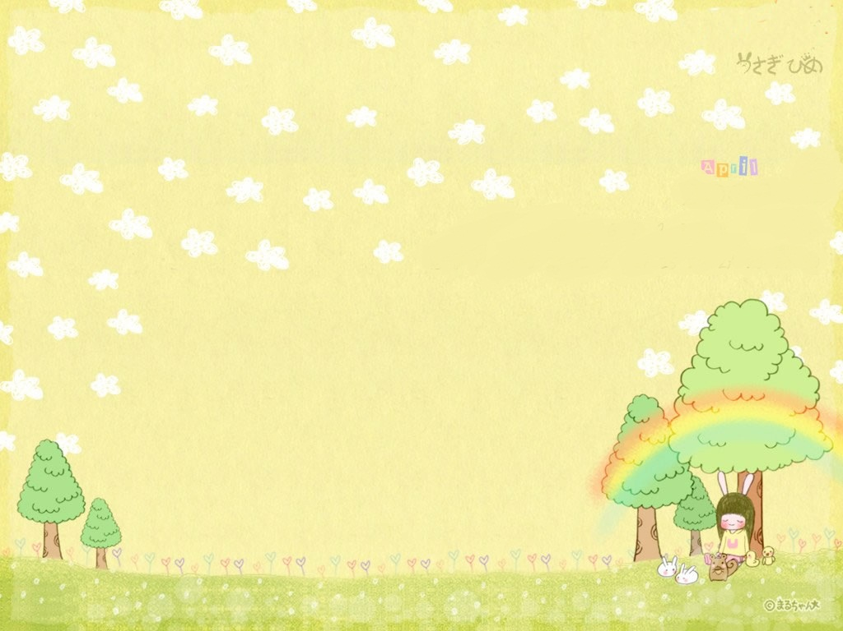

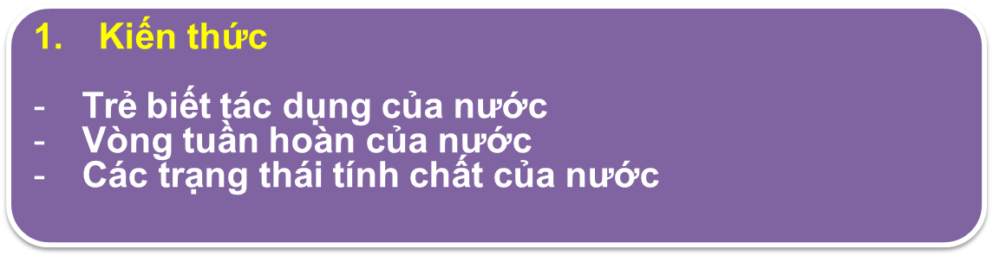

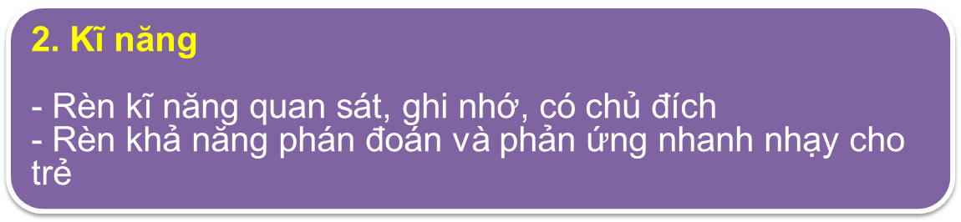

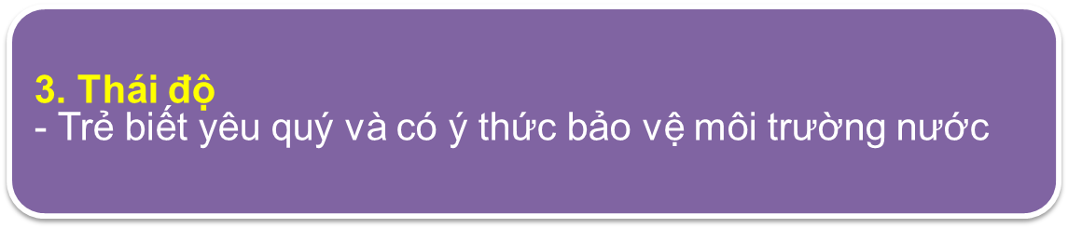


Slide 3

Cấu trúc bài học
HĐ1: Gây hứng thú
- Xem vi deo và hát theo bài hát: “Cho tôi đi làm mưa với”
HĐ2: Bài mới
“ Khám phá sự kì diệu của nước”
HĐ3: Ôn luyện, củng cố
- Chơi trò chơi:
“Cánh cửa kì diệu”

Slide 4
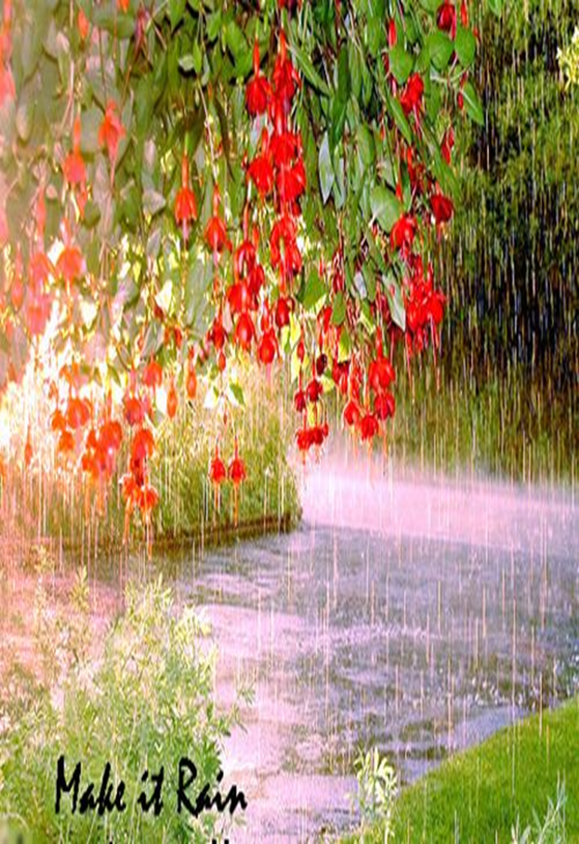
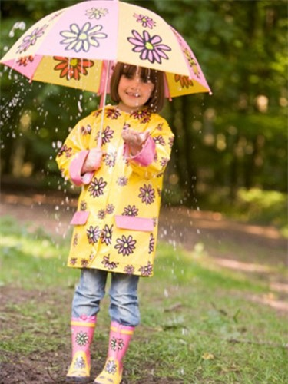
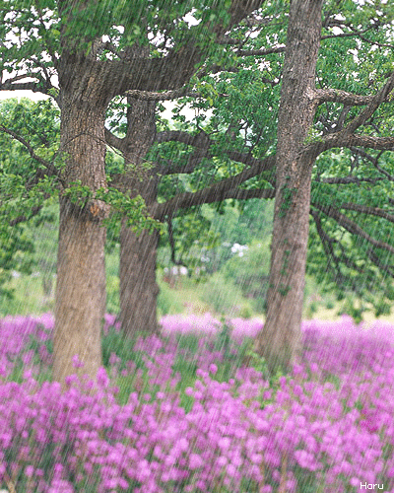


Slide 5

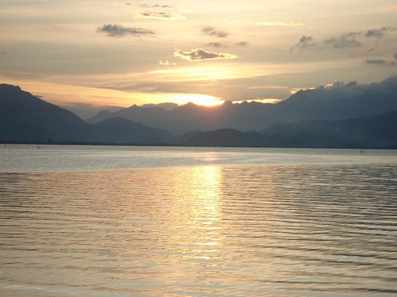


Câu trả lời đúng
Trời nắng nước bốc hơi

Slide 6


Mây chuyển mây đen

Slide 7

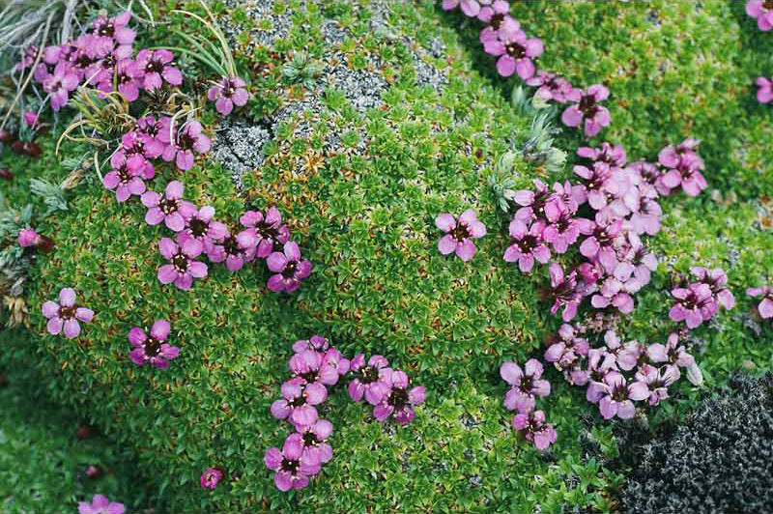
Trời mưa

Slide 8
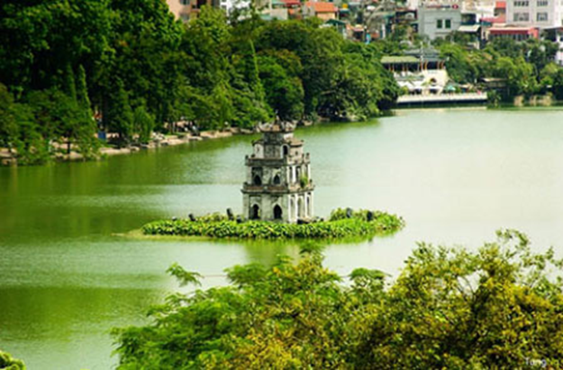
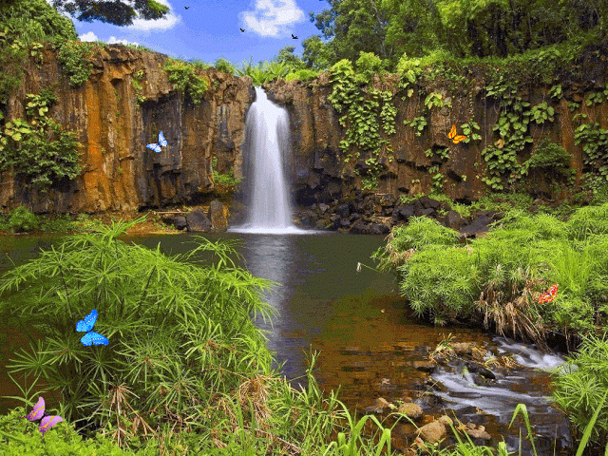
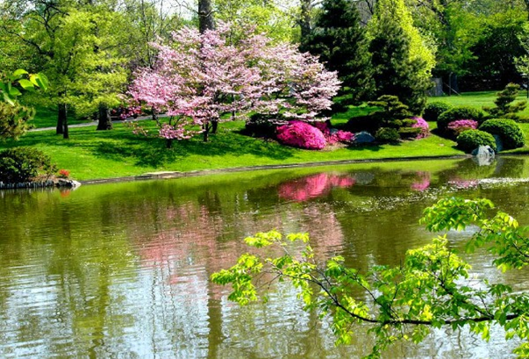
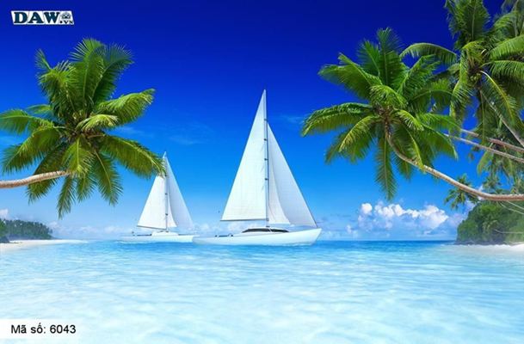
Câu trả lời đúng

Slide 9
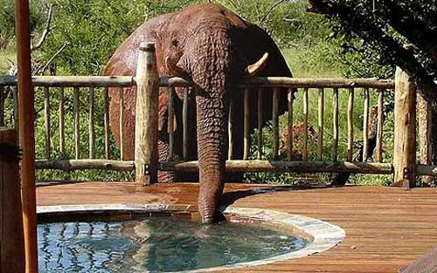
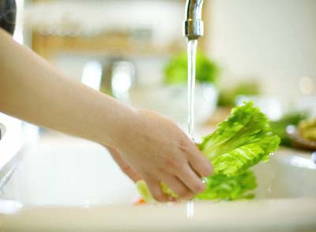
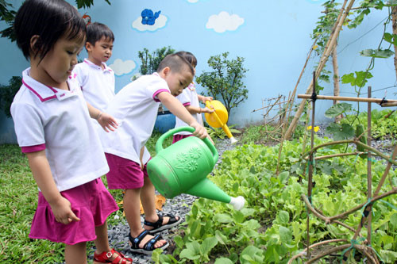
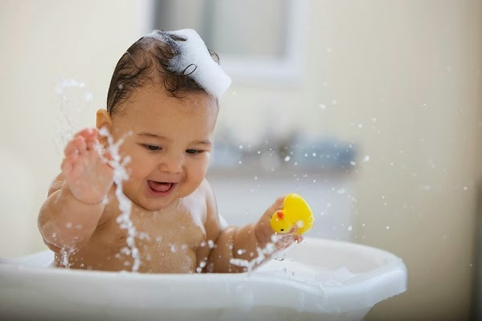
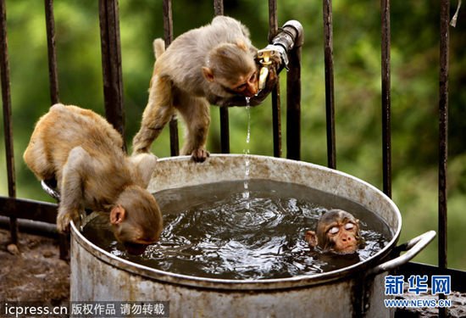
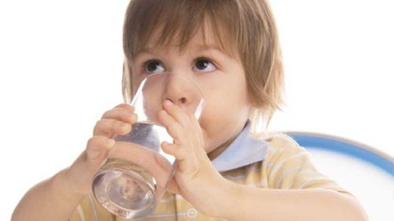

Slide 10
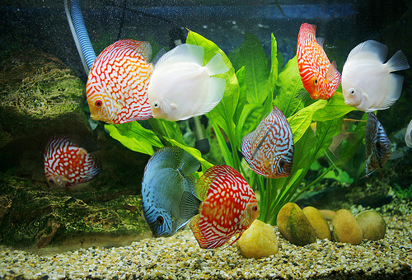
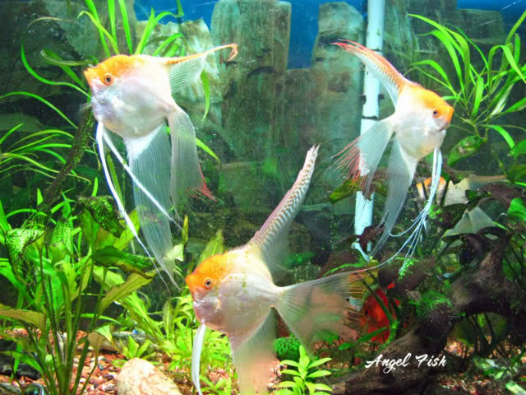

Slide 11
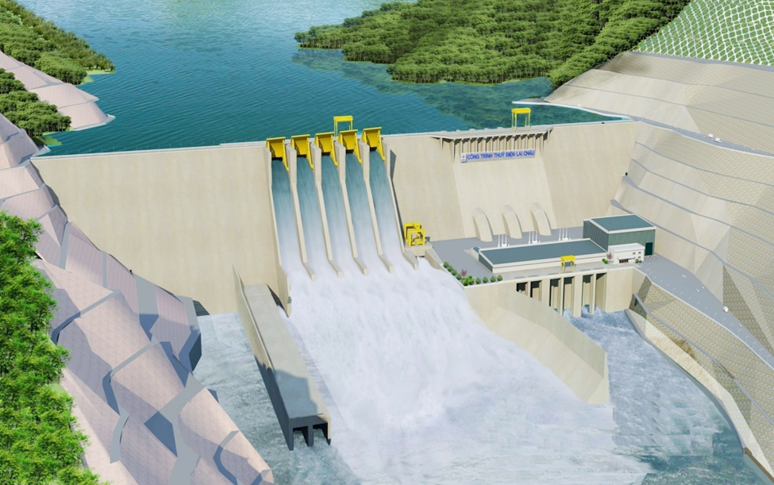
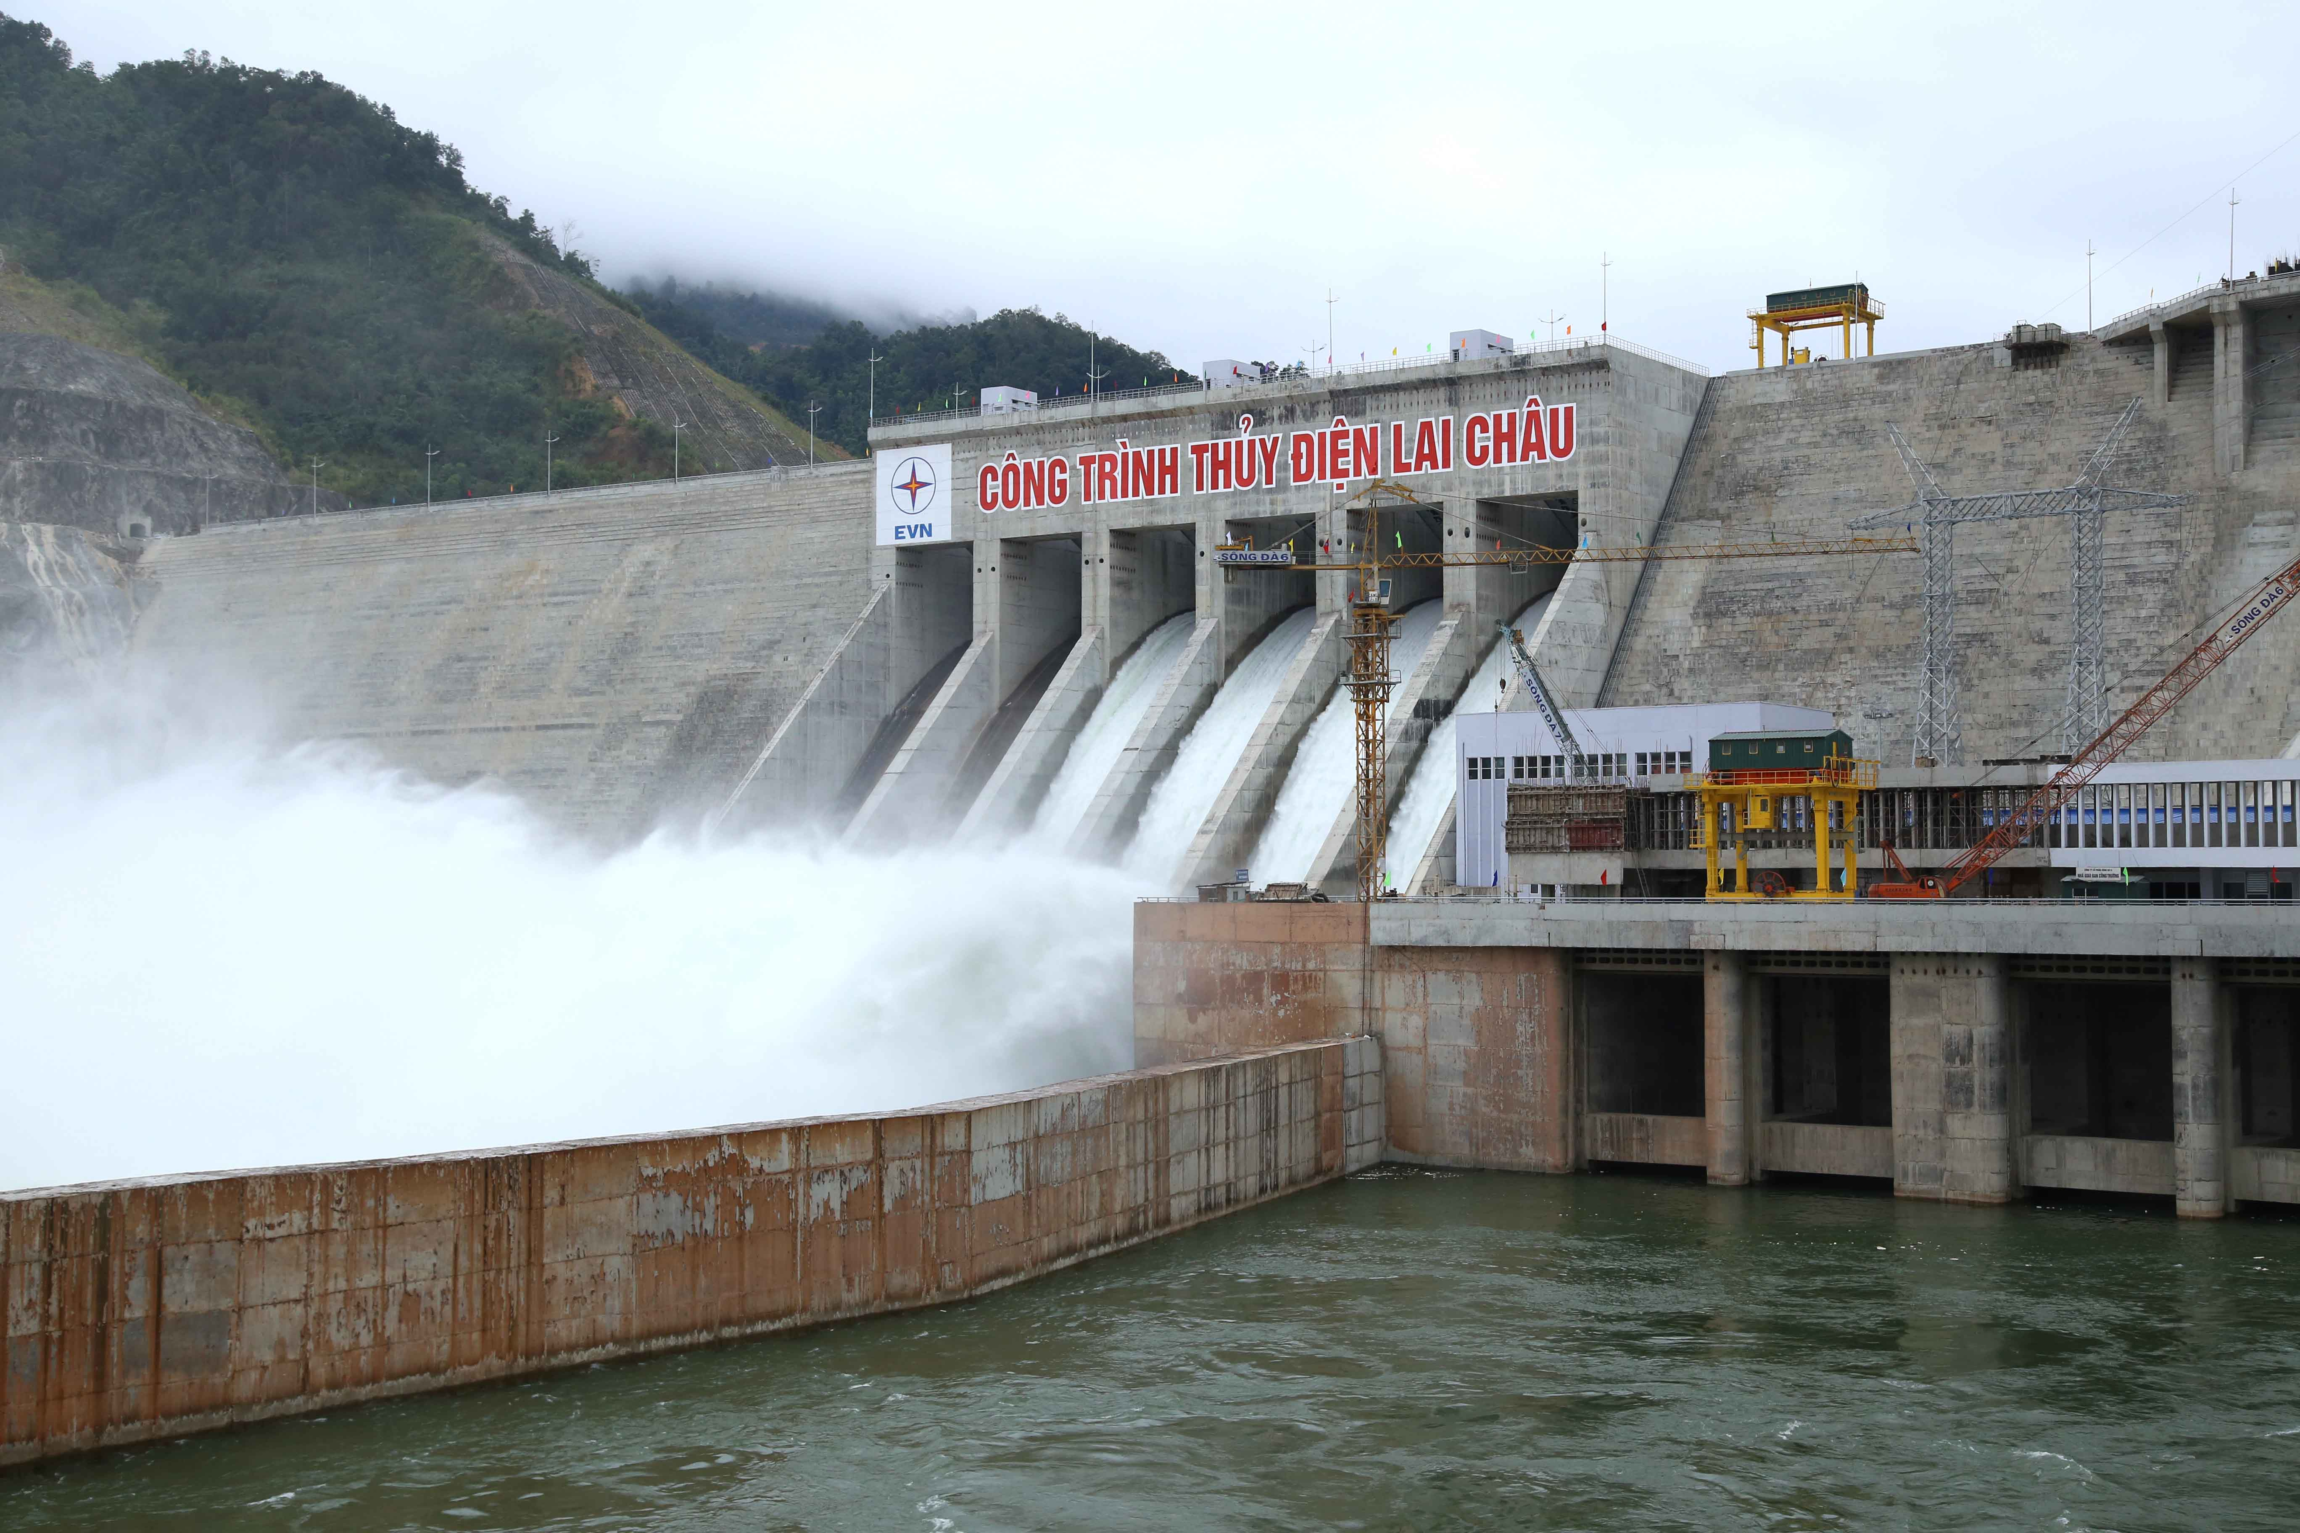
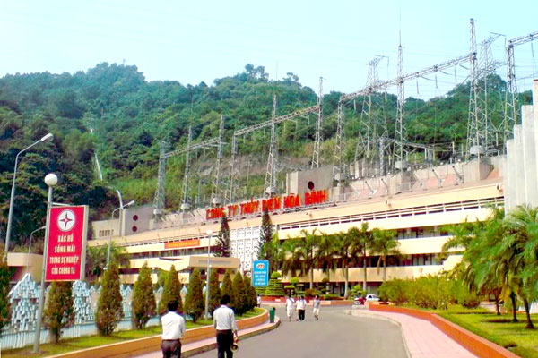

Slide 12
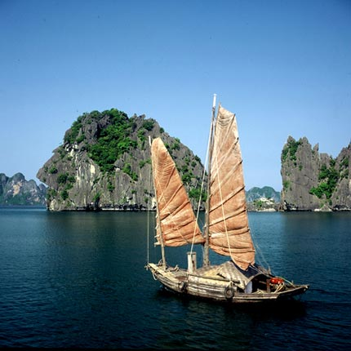
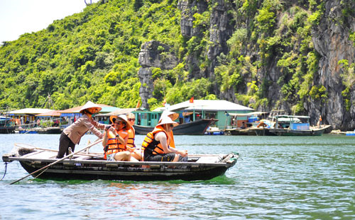
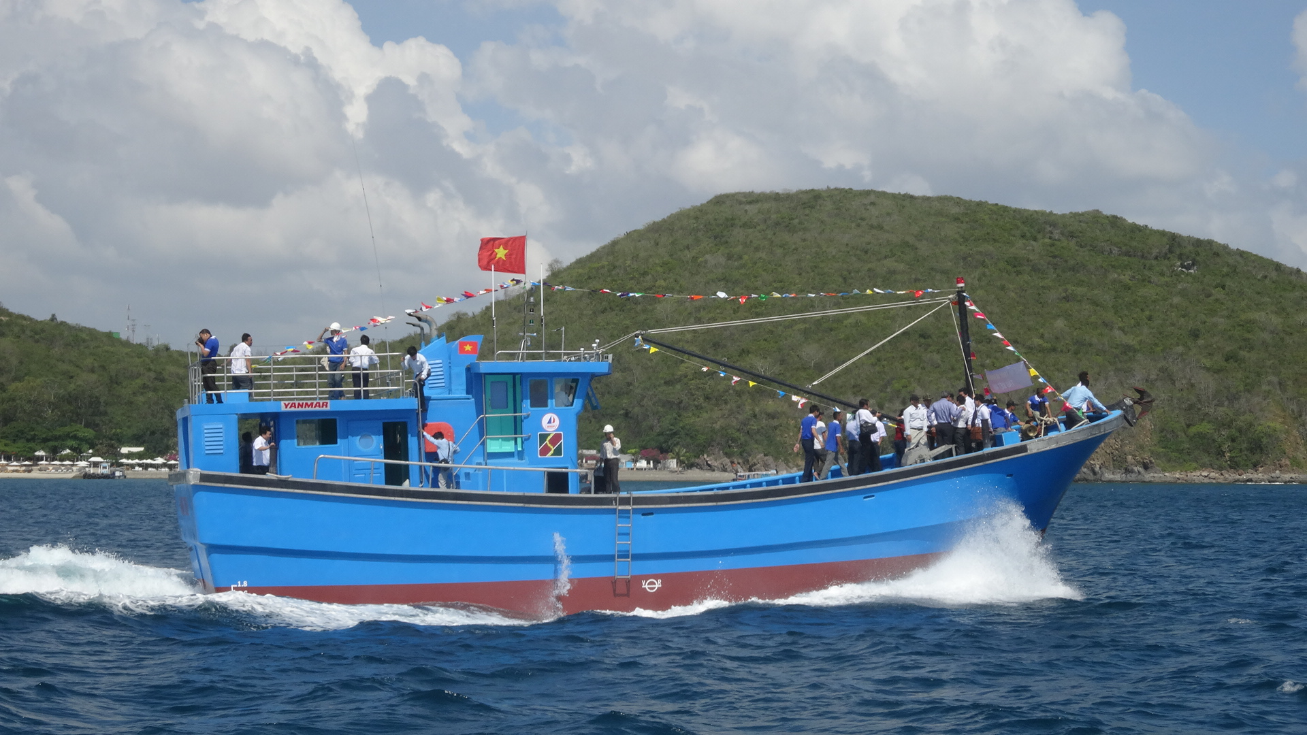

Slide 13


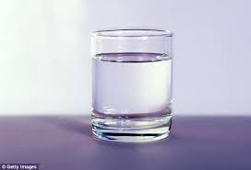
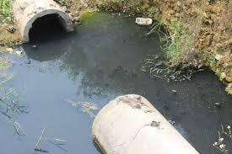
So sánh nước sạch - nước bẩn
Nước Sạch là nước trong suốt, không màu, không mùi, không vị
Nước bẩn là nước vẩn đục có mùi hôi, tanh, có váng

Slide 14

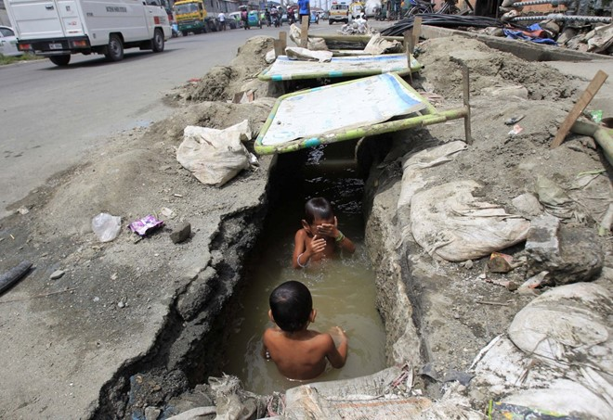
Nước bẩn có tác hại gì? Điều gì xảy ra khi các bạn tắm nước bẩn ?

Slide 15
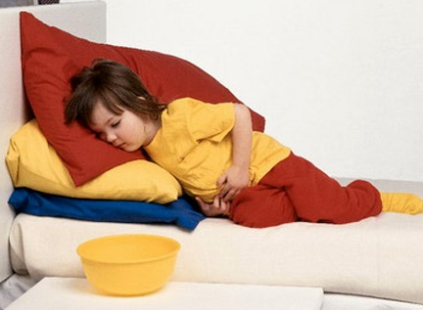
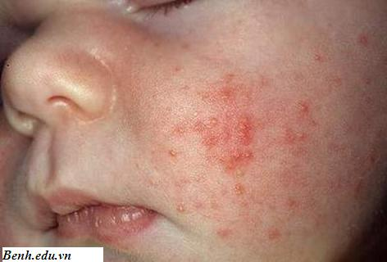
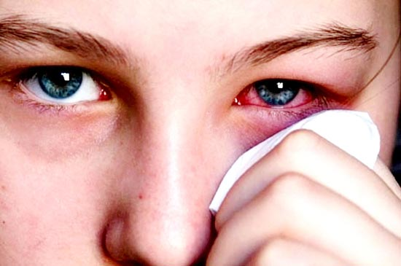

Slide 16









HĐ3: ÔN LUYỆN
CỦNG CỐ
Trò chơi:
CÁNH CỬA DIỆU KÌ

Slide 17
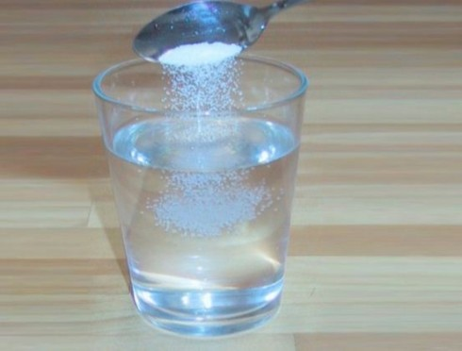
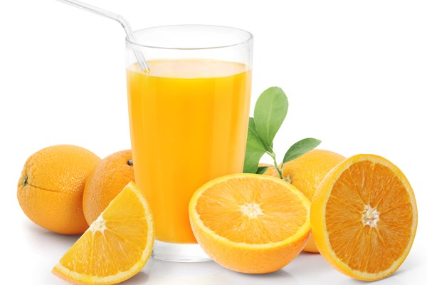
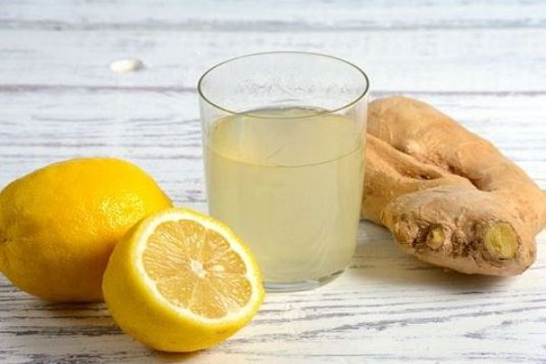

Slide 18
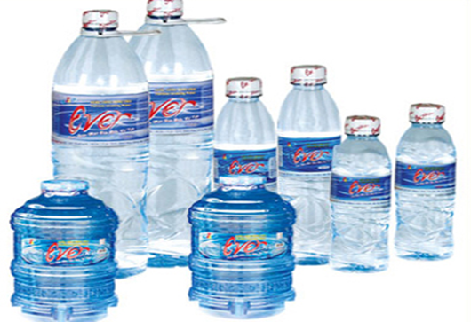

Slide 19
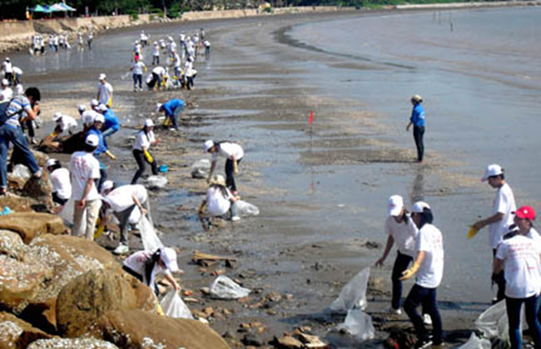

Slide 20
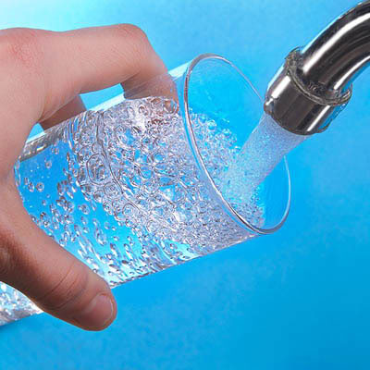
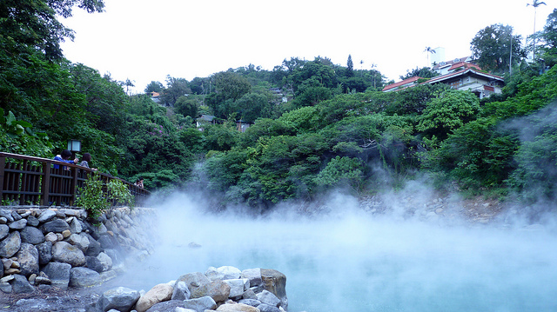

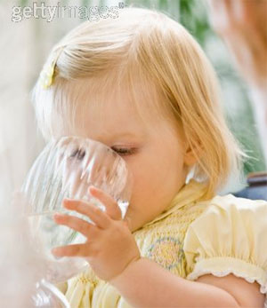
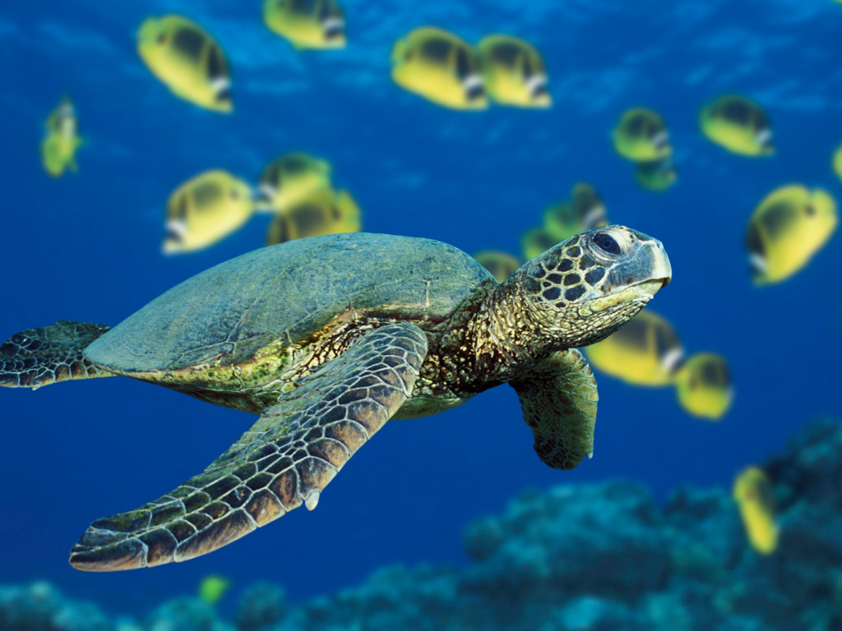

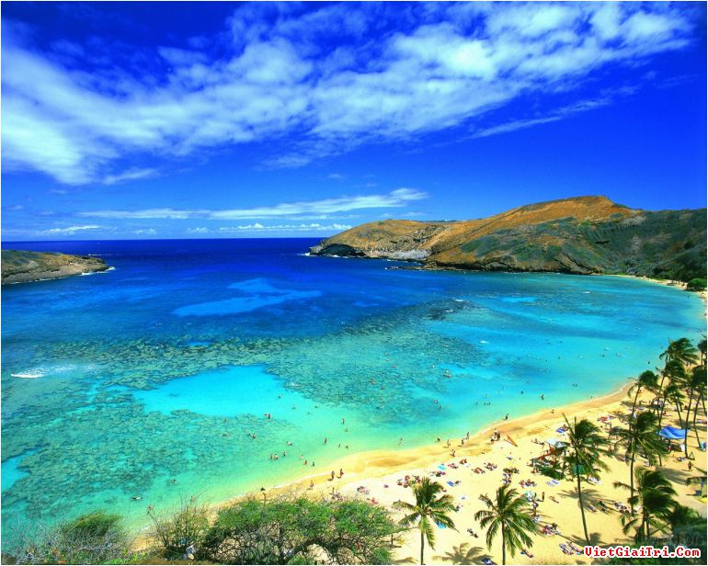
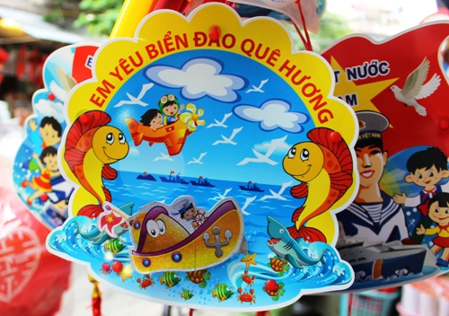

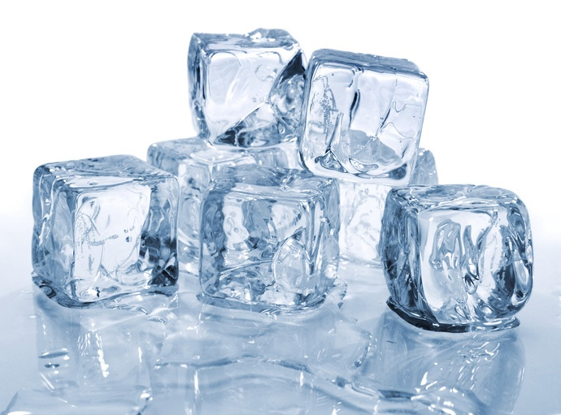

Slide 21

Kết Thúc

Slide 22





Đóng góp ý kiến
Do nghiên cứu và thực hiện bài giảng trong thời gian ngắn, thiết bị hỗ trợ, trình độ công nghệ thông tin của giáo viên còn hạn chế, nên bài giảng chưa được phong phú, sáng tạo về nội dung; kĩ thuật không tránh khỏi những thiếu sót.
Vì vậy tôi rất mong quý vị, quý thầy cô giáo cũng như các bậc phụ huynh có những ý kiến đóng góp, chia sẻ kinh nghiệm để bài giảng của chúng tôi hoàn thiện hơn.
Mọi ý kiến đóng góp, chia sẻ kinh nghiệm xin gửi về địa chỉ: Nguyễn Thị Hồng Dung – Đặng Thị Phượng.
Trường Mầm non Liên Châu – Liên Châu – Yên Lạc – Vĩnh Phúc. SĐT: 0166 390 8348 - 0983634178
Email: nguyenthihongdung.gvc0lienchau.yenlac@vinhphuc.edu.vn

Slide 23

Tài liệu tham khảo
* Sách chương trình giáo dục mầm non mớidục mầm non mẫu giáo lớn 5 - 6 tuổi
- Sách tuyển tập những bài hát nhà trẻ, mẫu giáo
*Các phần mềm:
- Microsoft PowerPoi 2010
- Adobe Prensenter 10
- Camtasia studio 8
- Quick time player
www.google.com.vn/imghp
http://m.mp3.zing.vn
- https://m.youtube.com
- mamnon.com/docsDetails.aspx?

